Slide 1
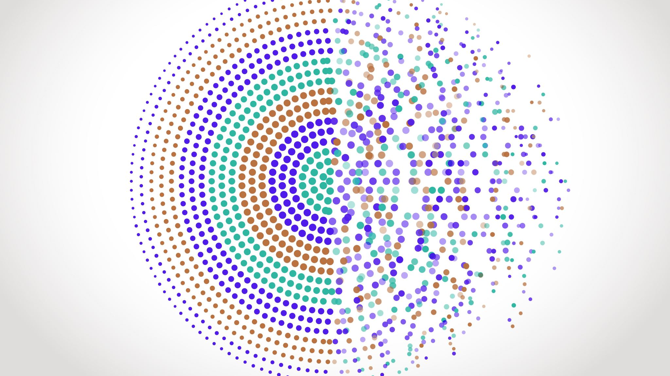
Individu et communauté
Thème 2024-2025

Slide 2
INDIVIDU

Slide 3
1. Sens et définition

Slide 4
En partic. Chaque être appartenant à l'espèce humaine.
« Ainsi, la vie nous apparaît comme chose rare en dehors de la terre; quant à l'humanité, il y a apparence que nous autres, hommes terrestres, en sommes les seuls représentants; et, dans cette espèce qui sans doute ailleurs n'a point sa pareille, chaque individu lui-même est sans pareil. Chacun de nous représente un objet certainement unique dans un groupe vraisemblablement unique. »
Jean Rostand, Pensées d'un biologiste, Paris, Stock, 1978 [1939], p. 94.

Slide 5
2. Posture associée : l’individualisme

Slide 6
INDIVIDUALISME
L’individualisme repose avant tout sur la conviction que l’humanité est composée non pas d’abord d’ensembles sociaux (nations, classes…) mais d’individus : d’êtres vivants indivisibles et irréductibles les uns aux autres, seuls à ressentir, agir et penser réellement. Cette figure de l’individu renvoie à un état de séparation originelle qui, en rendant chaque être humain différent et unique, constitue chacun d’eux en une unité singulière (ipséité) relativement autosuffisante.
Alain Laurent, Histoire de l’individualisme, Presses Universitaires de France, « Que-sais-je ? », 1993, p. 4.

Slide 7
communauté

Slide 8
1. Sens et définition

Slide 9
Ensemble de personnes vivant en collectivité ou formant une association d'ordre politique, économique ou culturel.
« Et si c'est ton voisin, pourquoi le maudis-tu ? / C'est la communauté qui fait la force humaine. »
Musset, La Coupe et les lèvres,1832, I, 1, p. 270.

Slide 10
2. Situations et postures associées

Slide 11
minorité
DR. INTERNAT. Groupement de personnes liées entre elles par des affinités religieuses, linguistiques, ethniques, politiques, englobées dans une population plus importante d'un État, de langue, d'ethnie, de religion, de politique différentes.

Slide 12
&

Slide 13
1. Différents types de rapports en images

Slide 15
Seul dans la foule ou tous ensemble ? Getty-D3sign pour radiofrance (2021)

Slide 16
PHOTOGRAPHIE PUBLIÉE PAR LE WASHINGTON POST (2020)

Slide 17
Le baptême de clovis
Master of Saint-Giles
(v. 1500)

Slide 18
L’excommunication de Robert le pieux, jean-paul laurens (1875)

Slide 19
West side story, steven spielberg (2021)

Slide 22
LUCKY LUKE, MORRIS

Slide 23
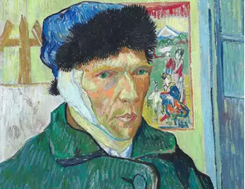
Autoportrait van gogh (1889)

Slide 24
Impression soleil levant claude monet (1872)

Slide 25
Le seigneur des anneaux peter Jackson (2001)

Slide 26
2. Enjeux littéraires

Slide 27
de l’épopée au roman
« En toute rigueur, le héros d’épopée n’est jamais un individu. De tout temps on a considéré comme une caractéristique essentielle de l’épopée le fait que son objet n’est pas un destin personnel, mais celui d’une communauté. Avec raison, car le système de valeurs achevé et clos qui définit l’univers épique crée un tout trop organique pour qu’en lui un seul élément soit en mesure de s’isoler en conservant sa vigueur, de se dresser avec assez de hauteur pour se découvrir comme intériorité et se faire personnalité. La toute-puissance de l’éthique qui pose chaque âme comme une réalité singulière et incomparable, reste encore étrangère à ce monde. »
Georg Lukács, La Théorie du roman, Gallimard, « Tel », 1997 [Denoël, 1968], p. 60.

